Slide 1
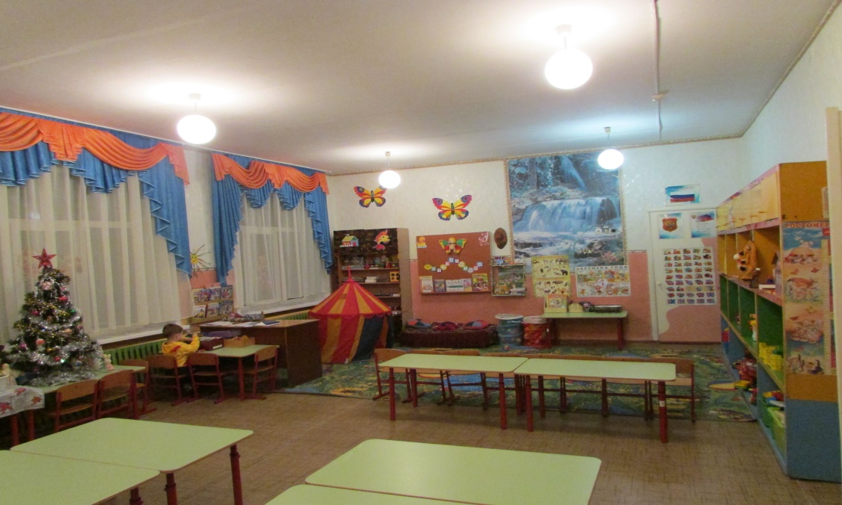
Предметно-пространственная развивающая среда в соответствии с ФГОС в средней группе
МБДОУ д/с «Солнышко»
Воспитатели: Дмитриевцева Н. А.
Савкина Н. А.
Старикова О. Н.

Slide 2
Наша раздевалка

Slide 3
Центр изодеятельности

Slide 4
Центр музыкальной деятельности

Slide 5
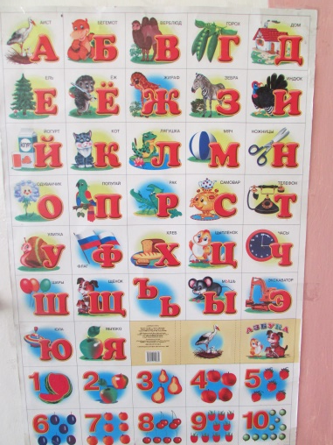
Обучающий центр
Центр художественной литературы

Slide 6
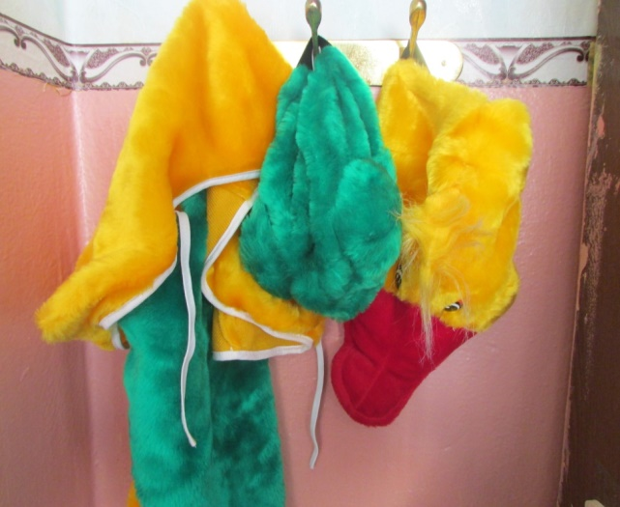
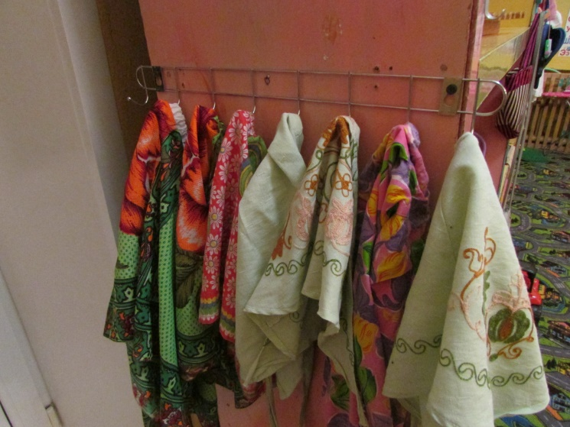
Центр театральной деятельности

Slide 7
Физкультурно-игровой центр

Slide 8
Центр настольных развивающих игр
Центр конструирования

Slide 9
Центр безопасности дорожного движения

Slide 10
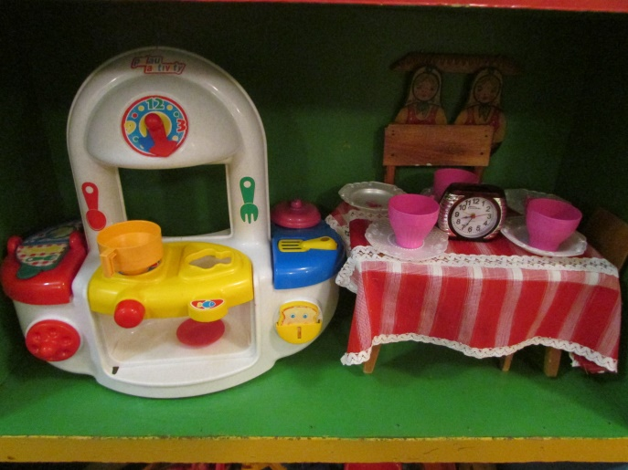
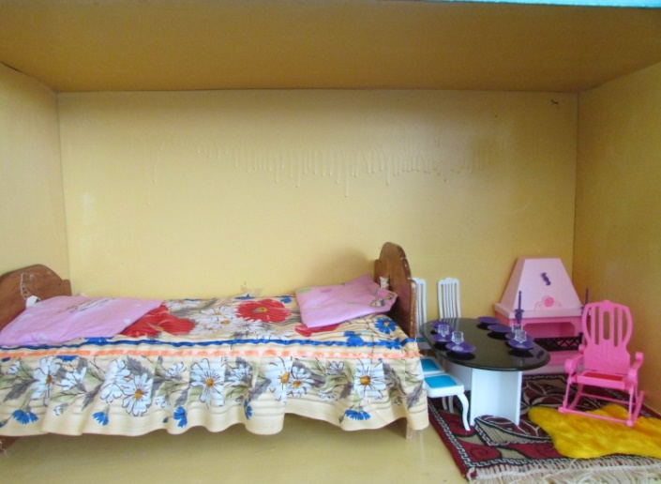
Центры сюжетно-ролевых игр
«Парикмахерская»
«Больница»
«Столовая»
«Семья»

Slide 11
Духовно-нравственный центр
Центр патриотического воспитания

Slide 12
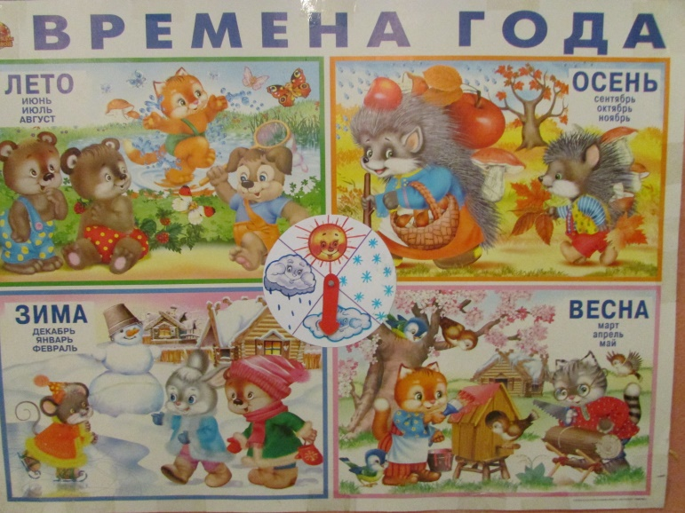
Центр экспериментирования «мини-лаборатория»
Уголок природы

Slide 13
Игровые зоны для девочек

Slide 14
Игры для мальчиков

Slide 15
Уголок уединения и отдыха

